Slide 1

Srdeční katetrizace

Slide 2
Srdeční katetrizace
= invazivní metoda
Zavedení katetru do srdečních dutin za účelem:
  Vstříknutí rentgen-kontrastní látky k zobrazení srdečních dutin, velkých cév, koronárního řečiště, …
  Změření tlaku, průtoku
  Změření tlaku v zaklínění – plicní cévní rezistence

Slide 3
  Průkazu srdečního zkratu odběrem krevních vzorků
  Elektrofyziologického vyšetření
  Koronární intervence
  Nekoronární intervence (uzávěr vrozených defektů, implantace chlopní, ablace)

Slide 4
Cévní přístupy
Pravostranná srdeční katetrizace
  Katetr se zavádí žilním systémem do pravé síně, pravé komory a plicnice
Levostranná srdeční katetrizace
  Zavedení katetru do větší tepny a retrográdně do oblouku aorty, dále do levé komory skrze aortální chlopeň

Slide 5
Cévní přístupy
Transseptální srdeční katetrizace
  Zavedení katetru do pravé síně, punkce v místě fossa ovalis – zavedení katetru do levé síně
  Užívá se při plastice mitrální chlopně, ablaci plicních žil u fibrilace síní

Slide 6
Cévní přístupy
Hemodynamické vyšetření
  Zavedení katetru do srdečních dutin a přímé změřené tlaků v srdečních dutinách a velkých tepnách
  Možné i měření průtoku v malém a velkém oběhu

Slide 7
Normální hodnoty tlaků v srdečních dutinách [mmHg]
Střední tlak v pravé síni | 1 – 6
Systolický tlak v pravé komoře | 17 – 30
Střední tlak v plicnici | 15 – 25
Střední tlak v levé síni (tlak v plicnici v zaklínění) | 5 – 12
Konečný diastolický tlak v levé komoře | 5 – 12

Slide 8
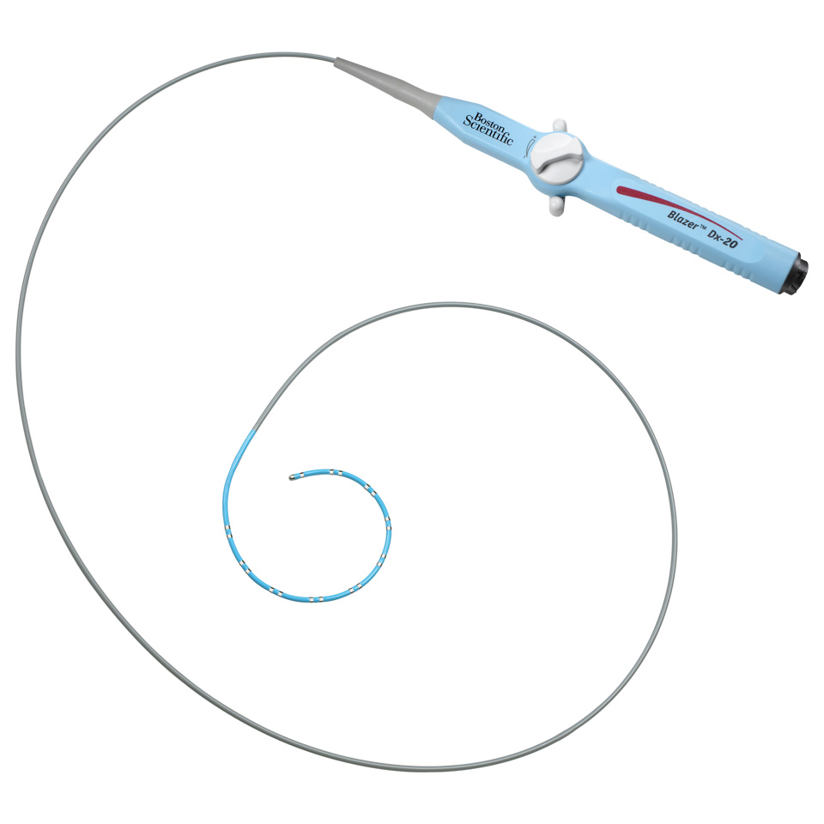
Diagnostický katetr
Zdroj: http://www.bostonscientific.com/content/dam/bostonscientific/ep/portfolio-group/catheters-diagnostic/
Steerable%20Catheters/BLAZER%20Dx-20/LowRes%20Product%20Images/BLAZER%20Dx-20%20-%20Product.jpg

Slide 9
Selektivní koronární angiografie
Zavedení katetru do koronárních sinů a nástřik pravé a levé koronární arterie rentgen-kontrastní látkou
Vše pod RTG kontrolou
Účelem je zobrazení koronárních tepen

Slide 10
Selektivní koronární angiografie
Přístup
  Radiální tepnou
    Lze provádět semiambulantně
  Femorální tepnou
Nástřiky tepen se provádějí opakovaně v různých projekcích
Hodnotíme:
  Zúžení lumina a jeho stupeň
  Přítomnost kolaterálního oběhu
  Retrográdní plnění kolateralizovaných tepen
  Průchodnost žilních i tepenných bypassů

Slide 11
Selektivní koronární angiografie
Indikace
  Angina pectoris
  Infarkt myokardu
  Nemocní po oběhové zástavě
  Pacienti před větší extrakardiální operací
  U nemocných s výrazným nálezem při ergometrickém vyšetření
  Jako urgentní výkon u akutního koronárního syndromu

Slide 12
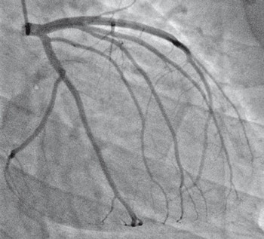
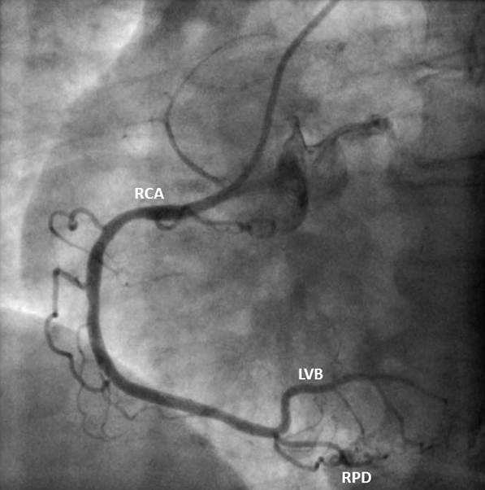
Koronarografie
Zdroj 1: http://www.mp.pl/img/articles/Aktualnosci/2010-10-01_123239.jpg
Zdroj 2: http://adst.mp.pl/img/articles/angiografia/14_ptw_lao_opis.jpg

Slide 13
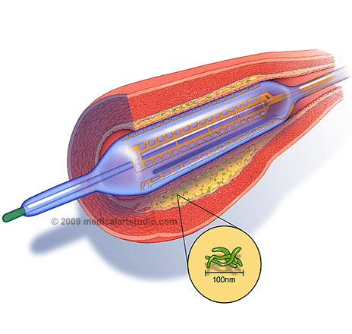
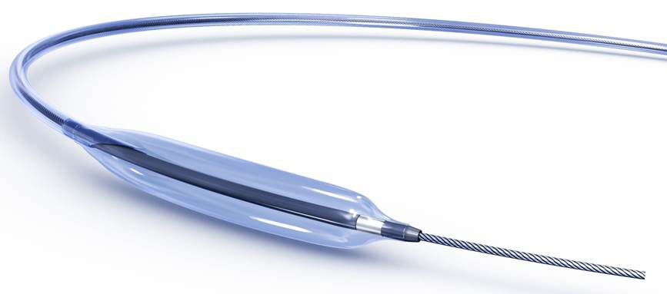
Balónkový katetr
Zdroj 1: https://www.stockmedicalart.com/medicalartstudio/kfolio/images/artery-with-catheter.jpg
Zdroj 2: http://img.medicalexpo.com/images_me/photo-g/77764-7775519.jpg

Slide 14
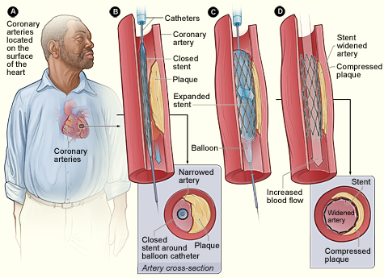
Koronární stent
Zdroj: http://www.nhlbi.nih.gov/sites/www.nhlbi.nih.gov/files/images_342

Slide 15
Biopsie myokardu
Zavedení bioptomu = katetru zakončeného bioptickými kleštěmi
Odběr tkáně k histologickému vyšetření
Indikace
  U pacientů po transplantaci srdce k průkazu rejekce orgánu
  U nemocných s podezřením na infiltrativní procesy v myokardu

Slide 16
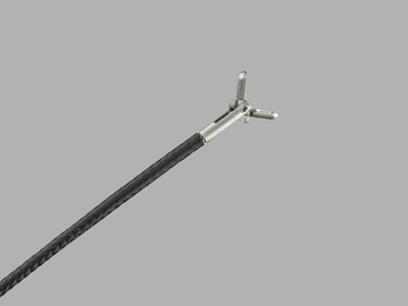
Bioptom
Zdroj: https://www.cookmedical.com/data/images/416x312/G05534_P_004.jpg

Slide 17
Zdroje informací
STANĚK, Vladimír. Kardiologie v praxi. 1. vyd. Praha: Axonite CZ, 2014, 375 s. Asclepius. ISBN 978-80-904899-7-4.

